Slide 1
Нейросети:
Революция в обучении и повседневной жизни

Slide 2

01
Что такое нейросети?
02
Как работают нейросети?
Cодержание
03
Применение нейросетей в жизни
04
Важность нейросетей для общества
05
Заключение

Slide 3
Что такое нейросети?
01

Slide 4
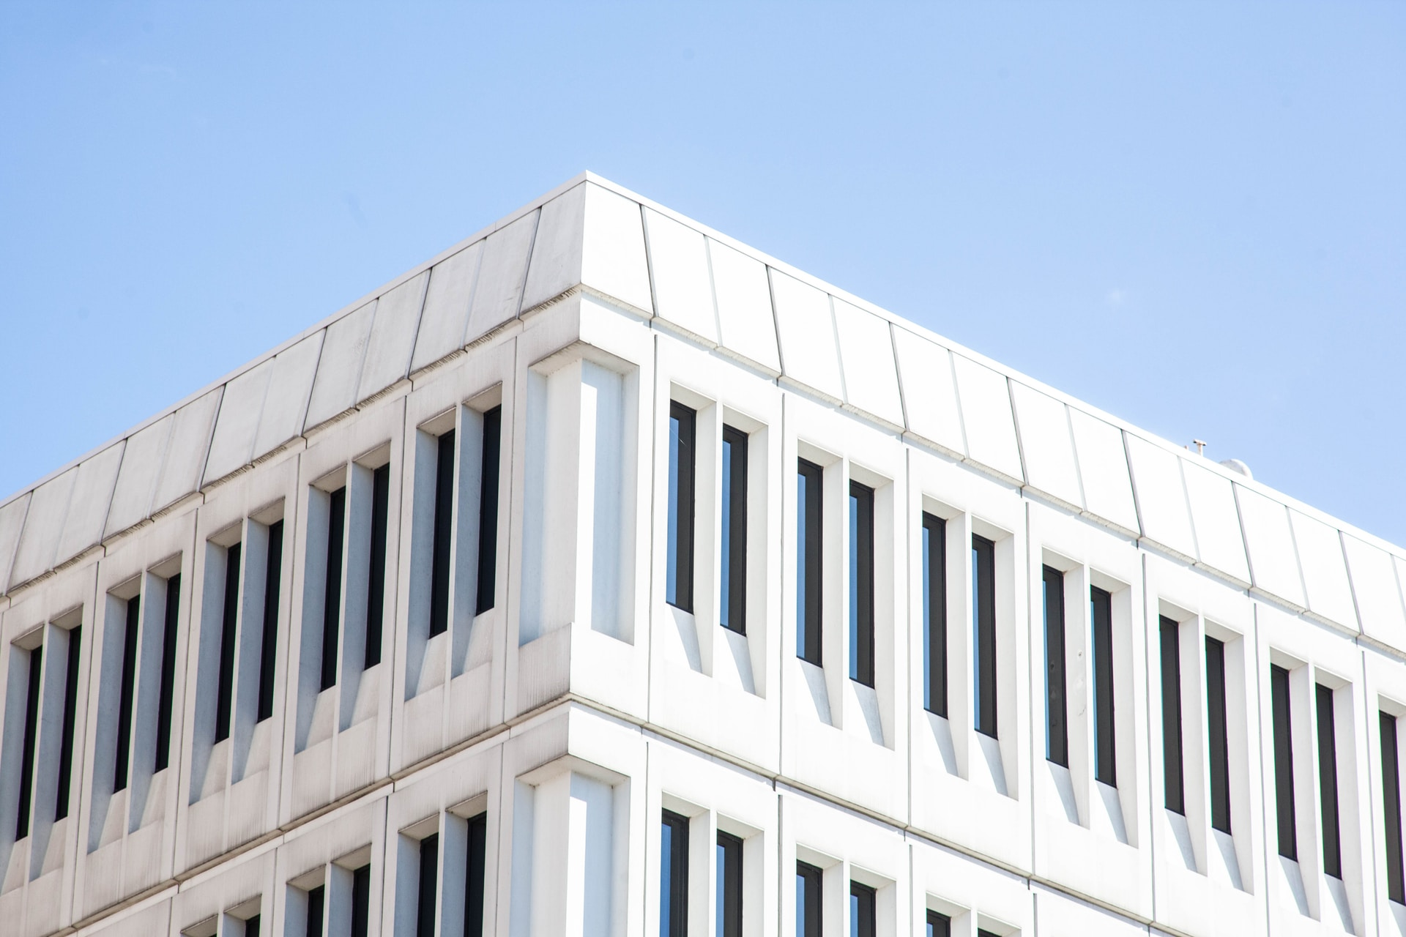
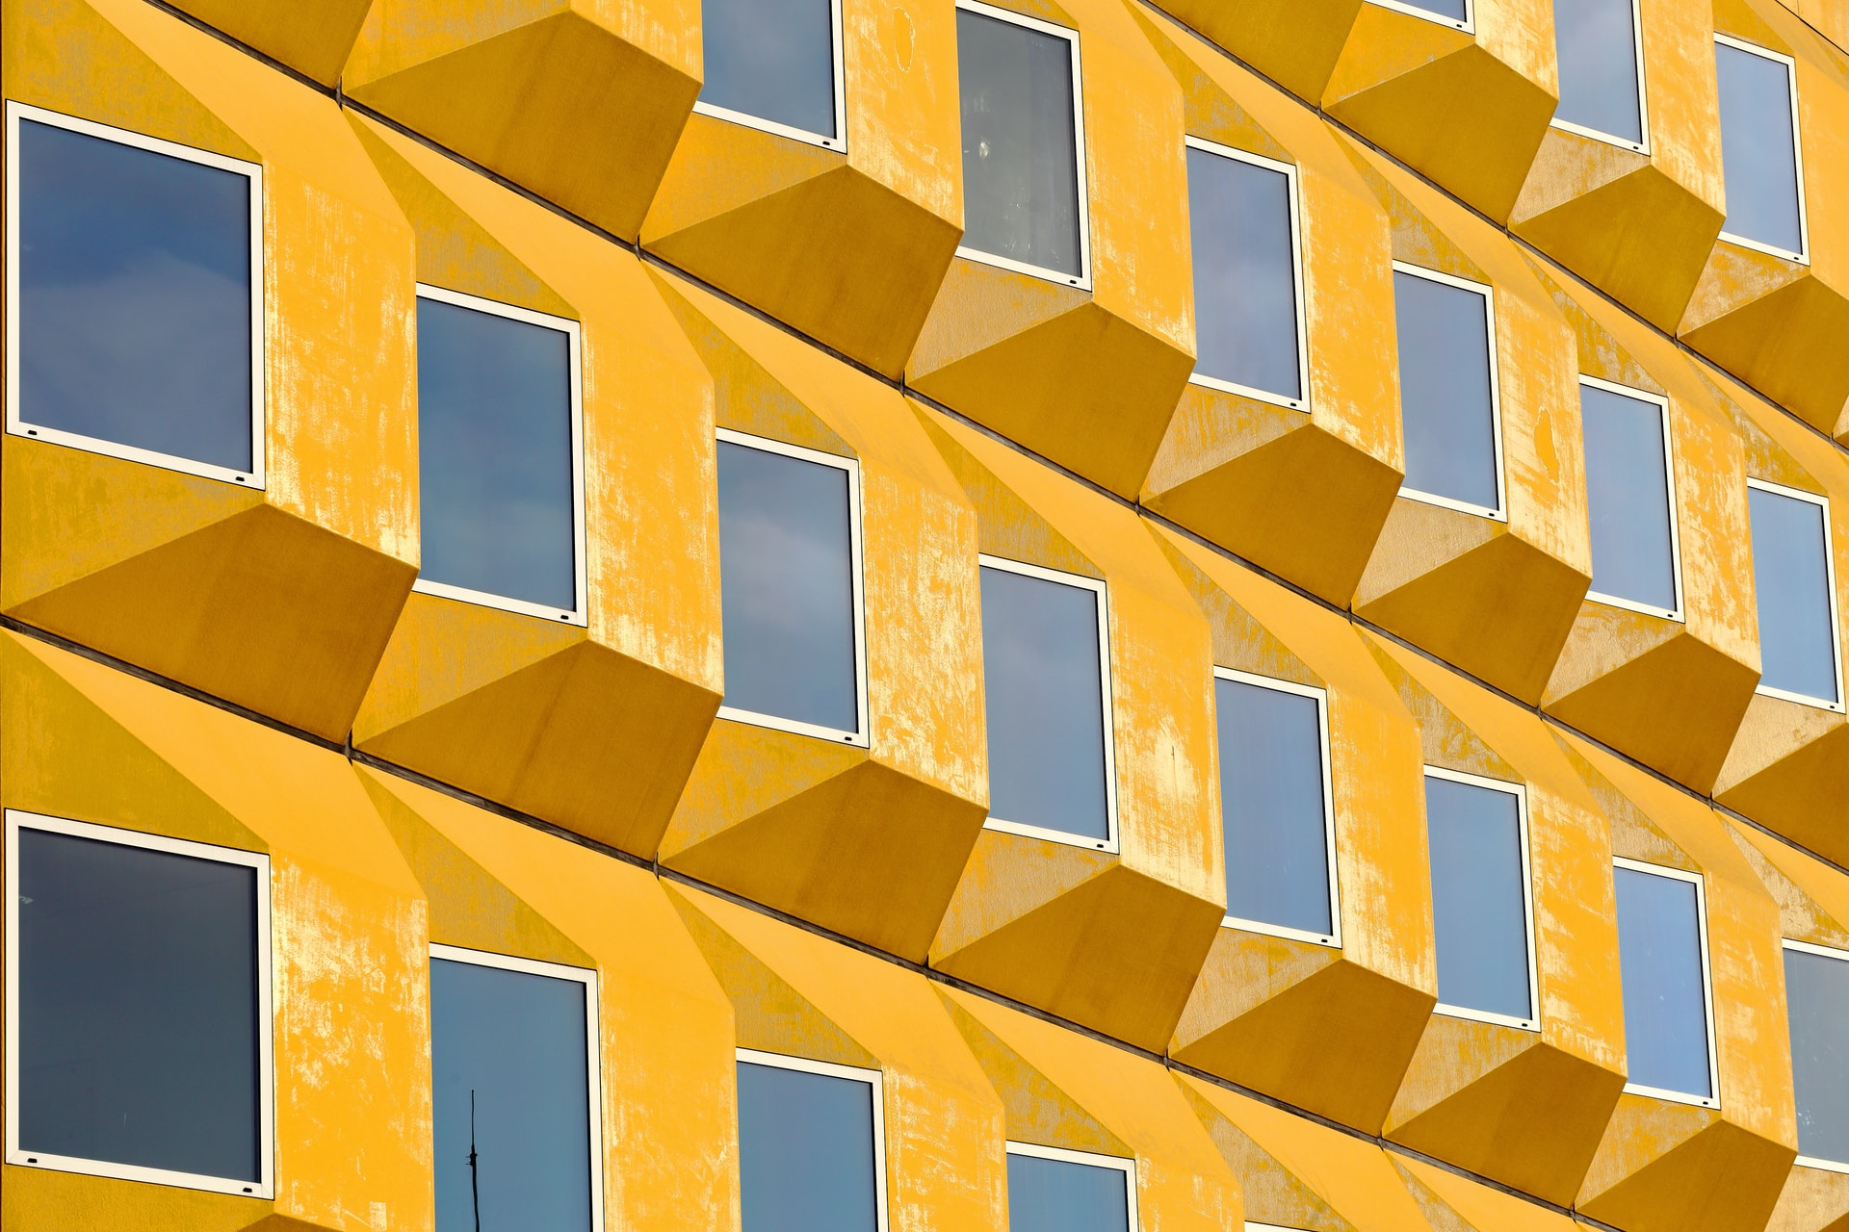
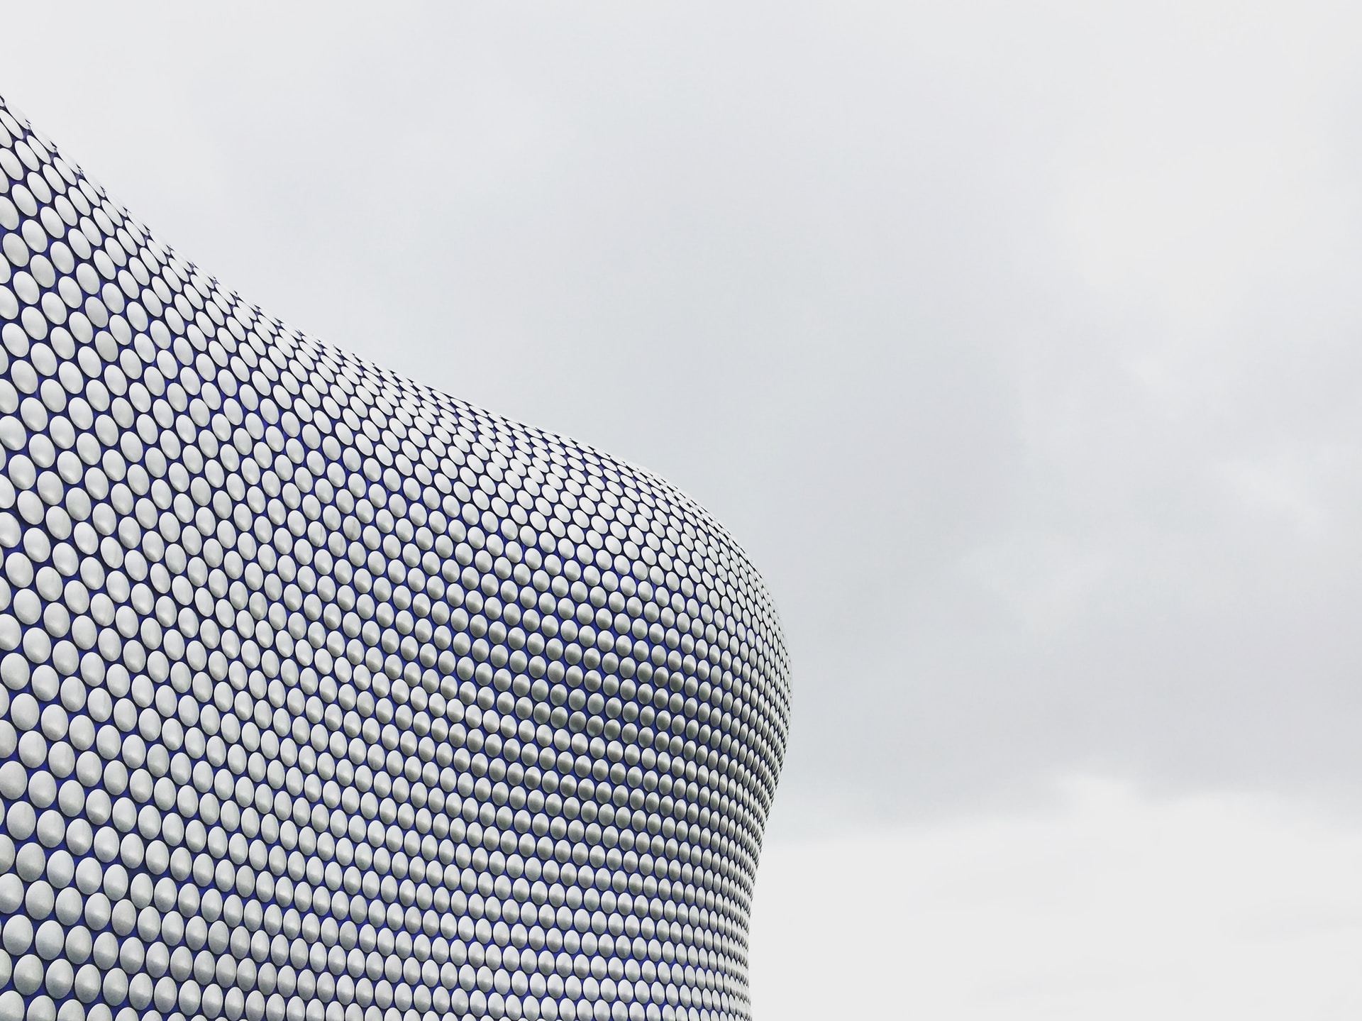
Определение нейросети
Принцип работы
Ключевые преимущества
Нейросеть — это математическая модель, имитирующая работу человеческого мозга; состоит из искусственных нейронов, способных к обучению и решению сложных задач.
Нейросеть анализирует входные данные, выявляет закономерности и делает прогнозы; это как опытный ученик, который учится на примерах и становится умнее.
Обучаемость, адаптивность к изменениям, способность решать сложные задачи – это делает нейросети незаменимыми во многих областях, от медицины до финансов.

Slide 5
Краткая история развития
Ученые создают математические модели, имитирующие работу мозга; это первые попытки нейросетей, как "искусственный нейрон" — начало эры.
Создание программ, умеющих распознавать образы; программа "Персептрон" умела отличать круг от квадрата.
Ранние программы (1950-1960)
Первые шаги (1940-1950)
Нейросети не могли решать сложные задачи, что привело к разочарованию в области ИИ; тогда это называли "зимой ИИ".
Разработка новых алгоритмов обучения и увеличение вычислительных мощностей привели к возрождению нейросетей.
Период застоя (1970-1980)
Возрождение (1980-1990)
Компьютеры стали мощнее, появилось "глубокое обучение"; теперь нейросети умеют распознавать лица и переводить языки.
Нейросети помогают врачам и учат людей с инвалидностью, делая мир доступнее; например, можно печатать текст силой мысли.
Современный прорыв (2010-наши дни)
Наше время (2020-наши дни)

Slide 6
Как работают нейросети?
02

Slide 7

Обучение нейросетей
01.
02.
03.
Метод обучения
Поиск закономерностей
Решение задач
Нейросеть обучается на примерах, как прилежный ученик. Ей показывают много похожих примеров, и она запоминает, как решать задачу.
Нейросеть ищет закономерности в данных; она находит связи между разными вещами, которые человек может не заметить.
Она решает похожие задачи самостоятельно; нейроть, как опытный ученик, сама справляется с похожими заданиями.

Slide 8

Основные ошибки
Как избежать ошибок
Нужно показывать нейросети больше разных примеров, чтобы она лучше понимала, что к чему; тогда обучение будет эффективнее.
Типичные ошибки
Иногда нейросеть ошибается, принимая, например, таксу за кошку; в этот момент ее нужно "поправить".

Slide 9
Применение нейросетей в жизни
03

Slide 10
Распознавание образов
Распознавание лиц
Понимание речи
Перевод текстов
Ваш телефон узнает вас даже в шапке; нейросети распознают лица, даже если они частично скрыты.
Ваш телефон понимает вашу речь, как Siri или Алиса; нейросети понимают человеческую речь.
Нейросети переводят языки; они делают переводы лучше, чем старые программы.

Slide 11


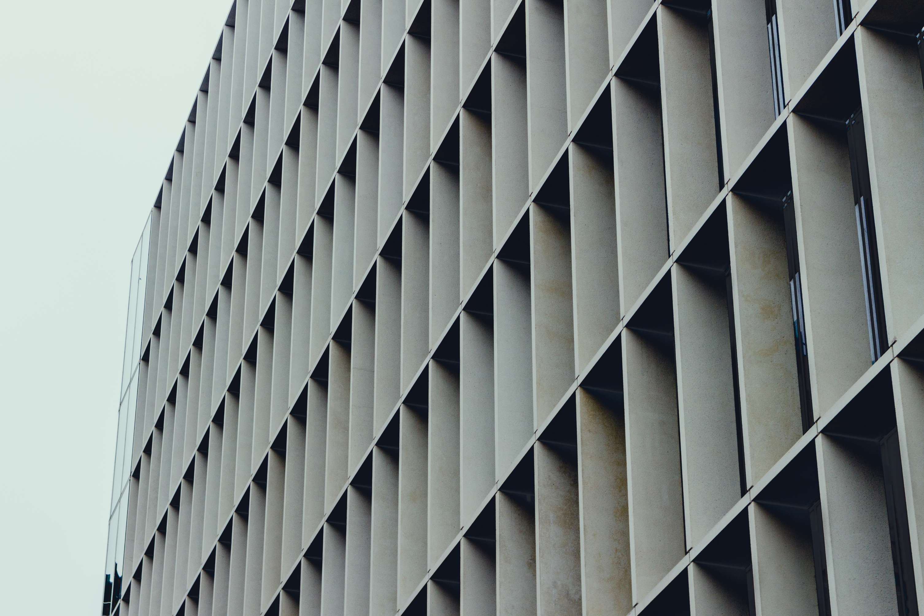
Помощь людям
01
02
03
Медицина
Образование
Помощь инвалидам
Нейросети помогают врачам находить болезни по снимкам; это ускоряет диагностику и лечение.
Нейросети помогают учителям объяснять сложные темы; они упрощают обучение для детей.
Нейросети помогают людям с инвалидностью; люди без рук могут печатать текст мыслями.

Slide 12
Важность нейросетей для общества
04

Slide 13
Преимущества для людей с инвалидностью
Улучшение коммуникации
Нейросети помогают людям с проблемами речи общаться; они превращают речь в текст и наоборот.
Облегчение чтения и письма
Нейросети помогают людям с дислексией читать и писать; они озвучивают текст и исправляют ошибки.
Управление устройствами
Нейросети позволяют управлять устройствами без рук; можно управлять коляской или "читать" мысли.

Slide 14
Программа обучения
Объяснение закономерностей
Демонстрация примеров
Объясняйте закономерности; нейросеть должна понимать, почему это так, а не иначе.
Показывайте много примеров; чем больше примеров, тем лучше нейросеть понимает задачу.
Самостоятельное решение задач
Давайте самостоятельно решать похожие задачи; это помогает нейросети применять знания на практике.

Slide 15
Заключение
05

Slide 16



Нейросети – ключ к будущему
Технологии для всех
Помощь и поддержка
Легкий доступ к знаниям
Нейросети делают технологии доступными для всех; они упрощают жизнь и делают ее лучше.
Если вам что-то непонятно, нейросети помогут; не стесняйтесь задавать вопросы и учиться новому.
С нейросетями учиться стало проще; получайте знания легко и с удовольствием!
01
02
03

Slide 17

Помните, что нейросети – это будущее, которое начинается уже сегодня; мы живем в эпоху перемен и возможностей.
Будущее уже сегодня

